Slide 1
基于OpenCV的图片文档边框识别与坐标处理输出
AI Final Project
金英豪 10172100162

Slide 2
目录
项目灵感
背景简介
代码实现
成果展示

Slide 3
1.项目灵感
Inspiration and Summarization

Slide 4
项目灵感
双创项目“多角度拍摄下的图像处理与信息提取”
开发一款针对学校课堂、学术报告上PPT或PDF进行图像处理和信息提取的软件
问题：需要在真实照片中寻找目标（PPT）轮廓，并进行下一步的矫正、识别
两种方案：1. 机器学习（难以实现，缺少数据集）
2. 利用OpenCV库智能识别

Slide 5
2.背景简介
Brief Introduction

Slide 6
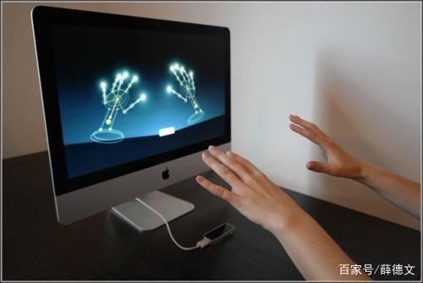
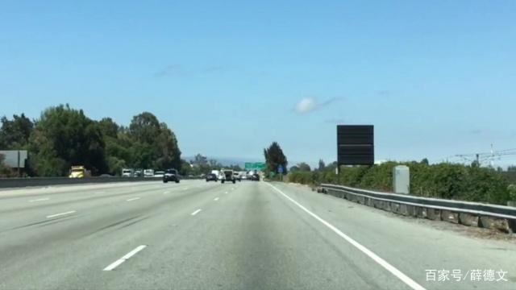

OpenCV是一个基于BSD许可（开源）发行的跨平台计算机视觉库。它轻量级而且高效——由一系列 C 函数和少量 C++ 类构成，同时提供了Python、Ruby、MATLAB等语言的接口，实现了图像处理和计算机视觉方面的很多通用算法。
自从测试版本在 1999 年 1 月发布以来，OpenCV 已经广泛用于许多应用、产品以及科研工作中。这些应用包括在卫星和网络地图上拼接图像，图像扫描校准，医学图像的降噪，目标分析，安保以及工业检测系统，自动驾驶和安全系统，制造感知系统，相机校正，军事应用，无人空中、地面、水下航行器。
OpenCV 在世界范围内都非常流行，尤其是在中国、日本、俄罗斯、欧洲和以色列有着庞大的用户社区。

Slide 7
3.代码实现
Code Implementation

Slide 8
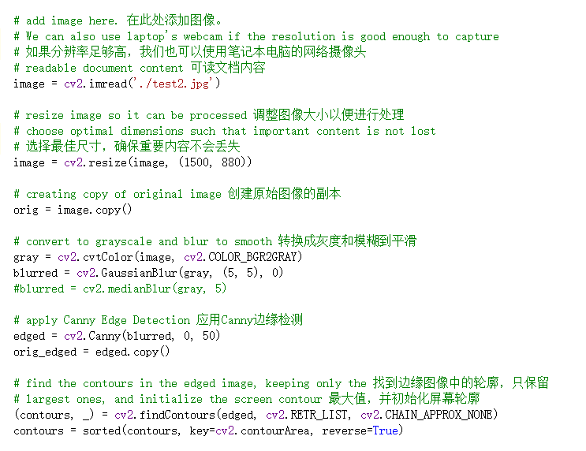
整体思路
传入图片→调整大小、尺寸
↓
灰度平滑化处理
↓
应用Canny边缘检测
↓
保留最大值
↓
获取近似轮廓
↓
打印图片←目标点映射
（部分代码）

Slide 9
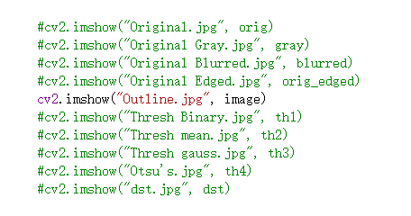
个别说明
保留最大值的目的：在实际项目应用中，一张照片中只会有一页PPT（只有一个可识别目标），框选多个边框没有实际意义
输出多种图像：代码保留了输出多种图像的选项，包括灰度图像、边框勾勒图像等，以便保留应用层面拓展的可能。

Slide 10
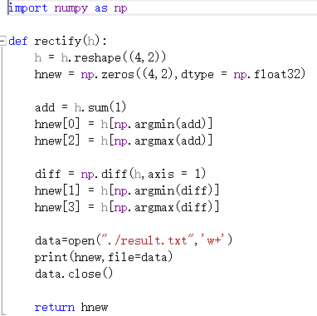
额外功能：坐标输出
为了程序的连贯性，将识别后的边框（保留的最大值）映射到800x800四边形，并将映射后的4个坐标输出到result.txt文件中以便后续程序对接，提高了整个项目的模块性。
该项操作位于单独的rect模块（在主程序开始时作为库导入）

Slide 11
4.成果展示
Accomplishment Showtime

Slide 12
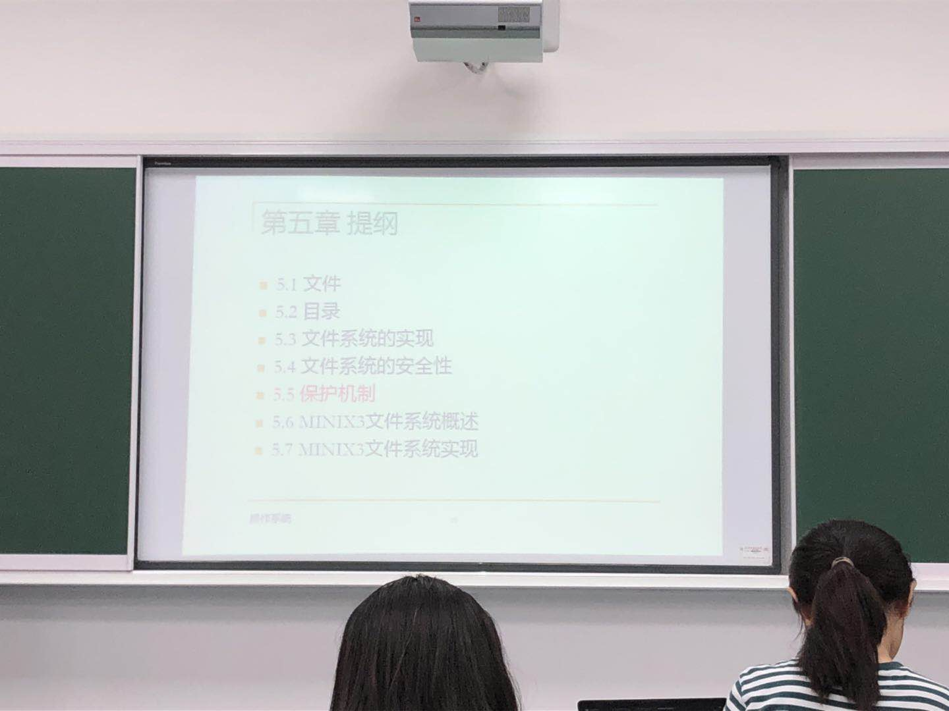

Slide 13
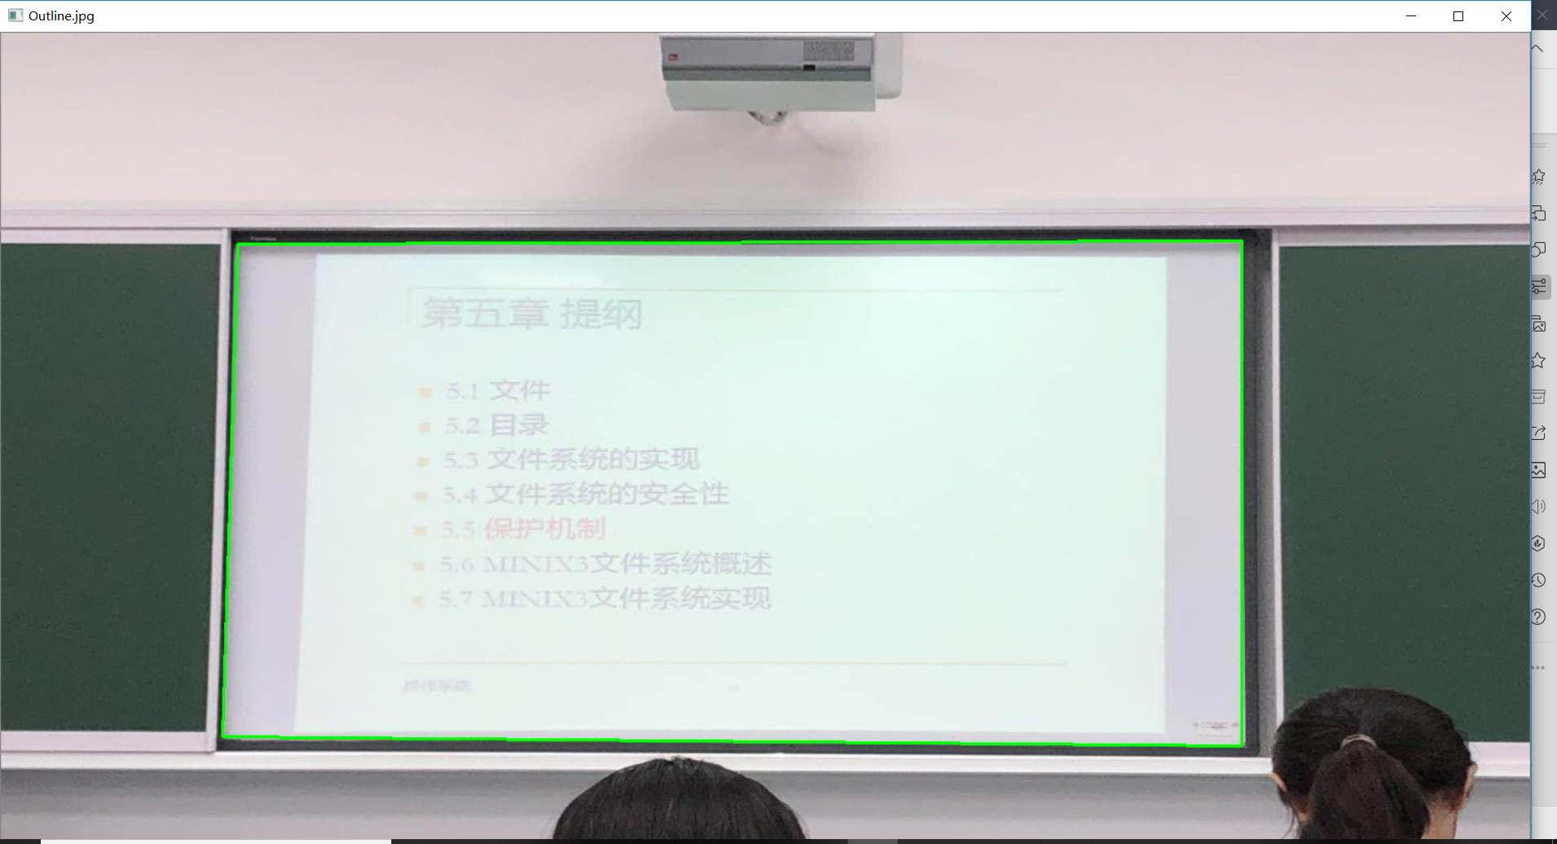

Slide 14
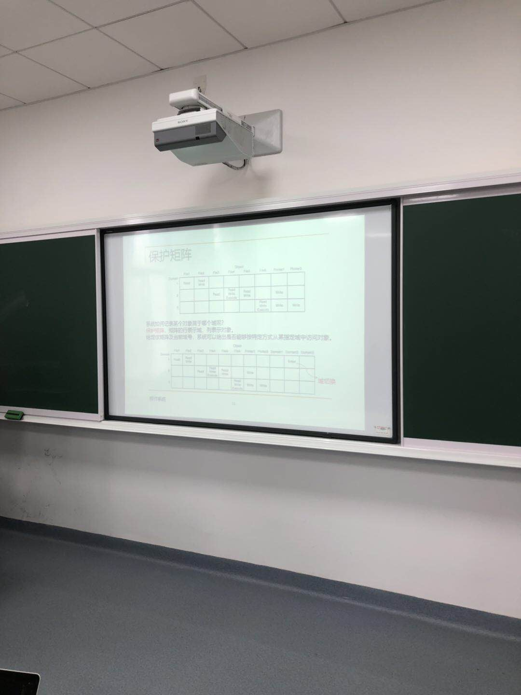

Slide 15
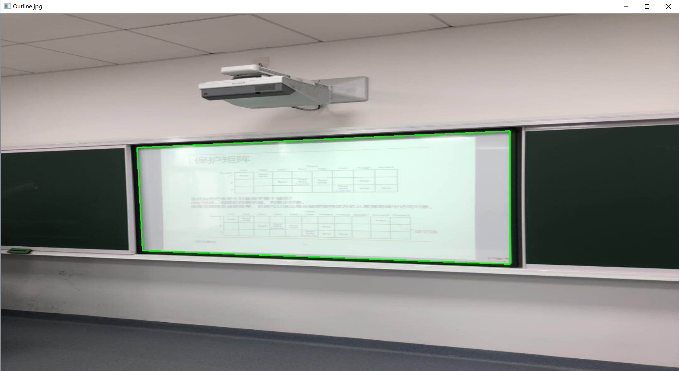

Slide 16

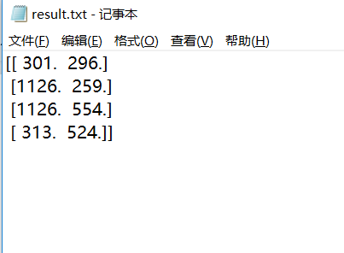
输出坐标样例

Slide 17
我的项目展示完了
谢谢各位观看！
金英豪 10102100162

